Slide 1
TAAED – 2020.1 Noções de Modelagem e Simulação

Slide 2

Carlos E. Mello, PhD
carlosemello

Slide 3

Tratamento, Análise e Aprendizado Estatística de Dados
Carlos E. Mello
carlosemello

Slide 4
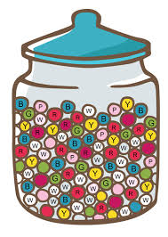
NOÇÕES DE MODELAGEM E SIMULAÇÃO
Tratamento, Análise e Aprendizado Estatístico de Dados

Slide 5
Introdução
Probabilidade vs. Estatística
Probabilidade e simulação
População
Amostra
Inferência e Aprendizado

Slide 6
Modelagem
O que é um modelo?!
“A representation of an object, a system, or an idea in some form other than that of the entity itself.” (Shannon, 1975)
“A simplified version of reality, built in order to demonstrate certain of the properties of reality". (Haggett, 1965)

Slide 7
Modelagem
Por que utilizar modelos?
Entender do comportamento de sistemas e processos.
Conseguir insights sobre as variáveis dos sistemas e seus resultados
Construir teorias e hipóteses sobre comportamentos observados.
Analisar propostas de sistemas antes de implementa-los.

Slide 8
Modelagem
Tipos de modelos:
Físico: uma maquete, avião miniatura, etc.
Matemático: modelo que armazena dados matemáticos descrevendo algo.
Modelos probabilísticos: modelos constituídos através de variáveis aleatórias relacionadas.

Slide 9
Simulação
O que é Simulação?
É o processo de conduzir experimentos a partir de um modelo com o propósito de, tanto entender o comportamento do sistema, como também avaliar estratégias para a operação deste.

Slide 10
Simulação
Simulação é a operação do modelo, que representa do sistema.
É uma técnica largamente utilizada em Pesquisa Operacional, Engenharia e Gestão de Risco.

Slide 11
Simulação
Limitações
Qualidade da saída dos modelos depende da representação do modelo, da implementação, dos parâmetros de entrada do modelo e da qualidade da modelagem.
Obter resultados via simulação pode ser algo demorado e custoso.
Interpretação dos resultados da simulação nem sempre é algo fácil e imediato.

Slide 12
Simulação
Como validar?
Precisamos saber quão preciso é o modelo ao representar o sistema em questão!
Três principais estratégias:
Comparações entre os resultados da simulações e valores ou dados de “referência”
Analisando simulações em cenários com resultados conhecidos.
Estudo de análise de sensibilidade do modelo.

Slide 13
Modelos probabilísticos
O que podemos modelar com modelos probabilísticos?
Praticamente tudo! Só depende da sua habilidade de modelagem!

Slide 14
Modelos probabilísticos
Um modelo probabilístico de um sistema descreve os desfechos que poderiam ser gerados a partir desse sistema.

Slide 15
Modelos probabilísticos
Modelo probabilístico é definido através de variáveis aleatórias e suas relações.
Podemos ter assim modelos:
Uma única variável
Duas ou mais variáveis associadas através de operações aritméticas
Duas ou mais variáveis associadas através de seus parâmetros.

Slide 16
Caso da Pandemia 2020
No ano de 2020, o mundo sofreu com a pandemia da COVID-19. Sabe-se que esta doença provoca sintomas de diferentes níveis de gravidade. Estima-se que a maioria da pessoas, cerca de 85%, que contrai a infecção por este coronavírus tem manifestações leves ou são assintomáticas. Um grupo menor, em torno de 15% da população suscetível, apresenta sintomas de moderados a graves, especialmente cansaço e falta de ar, necessitando de atendimento médico e hospitalização, mas se recuperam. E, infelizmente, destes hospitalizados, cerca de 30% acaba não se recuperando e indo a óbito.

Slide 17
Caso da Pandemia 2020
Numa cidade, com cerca de 100 mil habitantes, decidiu-se por realizar uma estratégia de imunidade de rebanho, deixando com que sua população seja naturalmente infectada. Qual deve ser o percentual máximo de indivíduos contaminados ao mesmo tempo, de forma que a probabilidade que de um contaminado com necessidade de hospitalização fique sem leito seja menor que 5%? Sabendo-se que o número de leitos exclusivos para atendimento de COVID-19 pode chegar até 200 leitos.

Slide 18
Caso da Pandemia 2020
Estatísticas dos dados:
Pr (Hospitalização = n & Óbito = n | Infectado = s) = 0,85
Pr (Hospitalização = s | Infectado = s) = 0,15
Pr (Óbito = s | Hospitalização = s & Infectado = s) = 0,30
Hipóteses sobre o fenômeno:
H1: Nos casos leves, i.e. que não requerem hospitalização, todos se recuperam.
H3: Ninguém vai a óbito por COVID-19 sem estar infectado.
H2: Todos os casos que vão a óbito antes passam necessariamente por hospitalização.
H4: Os infectados por COVID-19 são uma subpopulação da cidade.

Slide 19
Caso da Pandemia 2020
Modelo probabilístico
Infectado
sim/não
Pr (Hospitalização | Infectado = s) ~ bernoulli(ρ = 0,15)
Hospitalização sim/não
Pr (Óbito| Hospitalização = s & Infectado = s) ~ bernoulli(ρ = 0,3)
Pr (Desfecho = óbito | Hospitalização = n & Infectado = s) = 0
Pr (Desfecho = recuperado | Hospitalização = n & Infectado = s) = 1
Desfecho óbito/recuperado

Slide 20
Caso da Pandemia 2020
Modelo probabilístico
Infectado
sim/não
Pr (Hospitalização | Infectado = s) ~ bernoulli(ρ = 0,15)
Hospitalização sim/não
Pr (Óbito| Hospitalização = s & Infectado = s) ~ bernoulli(ρ = 0,3)
Pr (Desfecho = óbito | Hospitalização = n & Infectado = s) = 0
Pr (Desfecho = recuperado | Hospitalização = n & Infectado = s) = 1
Desfecho óbito/recuperado

Slide 21
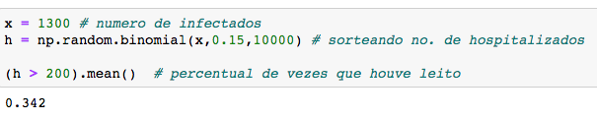
Caso da Pandemia 2020
Simulação

Slide 22
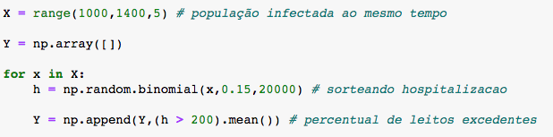
Caso da Pandemia 2020
Simulação

Slide 23
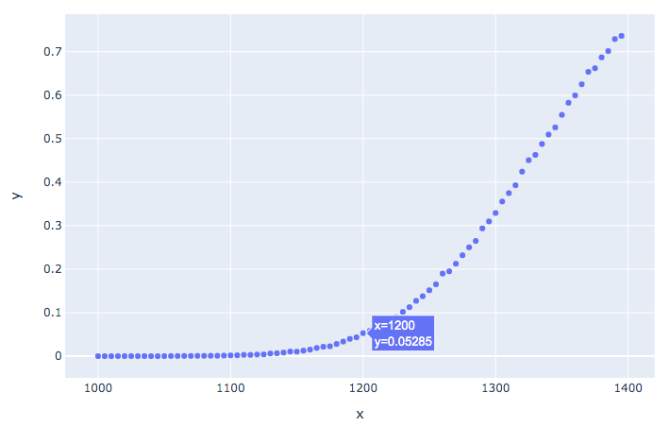
Caso da Pandemia 2020
Simulação
Qual deve ser o percentual máximo de indivíduos contaminados ao mesmo tempo, de forma que a probabilidade que de um contaminado com necessidade de hospitalização fique sem leito seja menor que 5%?
Inferior a 1,2%

Slide 24
Caso da Pandemia 2020
Na mesma cidade, sabe-se que a epidemia pode chegar a contaminar até 2,5% da população ao mesmo tempo numa janela de tempo de 15 dias. Qual deve ser o número máximo de óbitos nesta mesma janela por falta de leitos?

Slide 25
Caso da Pandemia 2020
Para evitar óbitos por falta de leitos hospitalares, queremos expandir o número de leitos. Qual deve ser o número de leitos necessários para que a probabilidade de que algum cidadão fique sem leito seja menor que 1%?

Slide 26
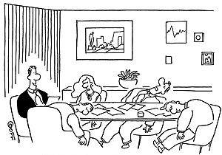

Slide 27
ATÉ A PRÓXIMA!

